Slide 1
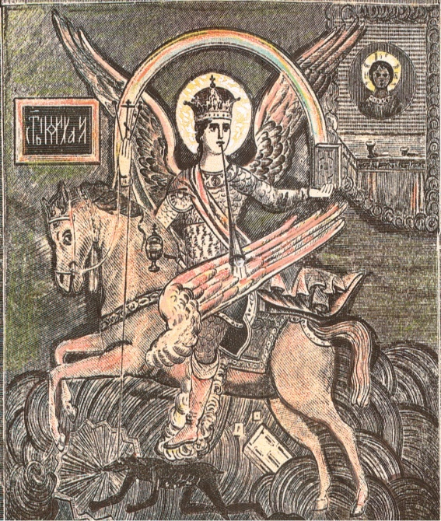
Михаил Константинович Сидоров и Туруханский край
МКУК «Краеведческий музей Туруханского района»
Сергиенко Т.Ю.

Slide 2
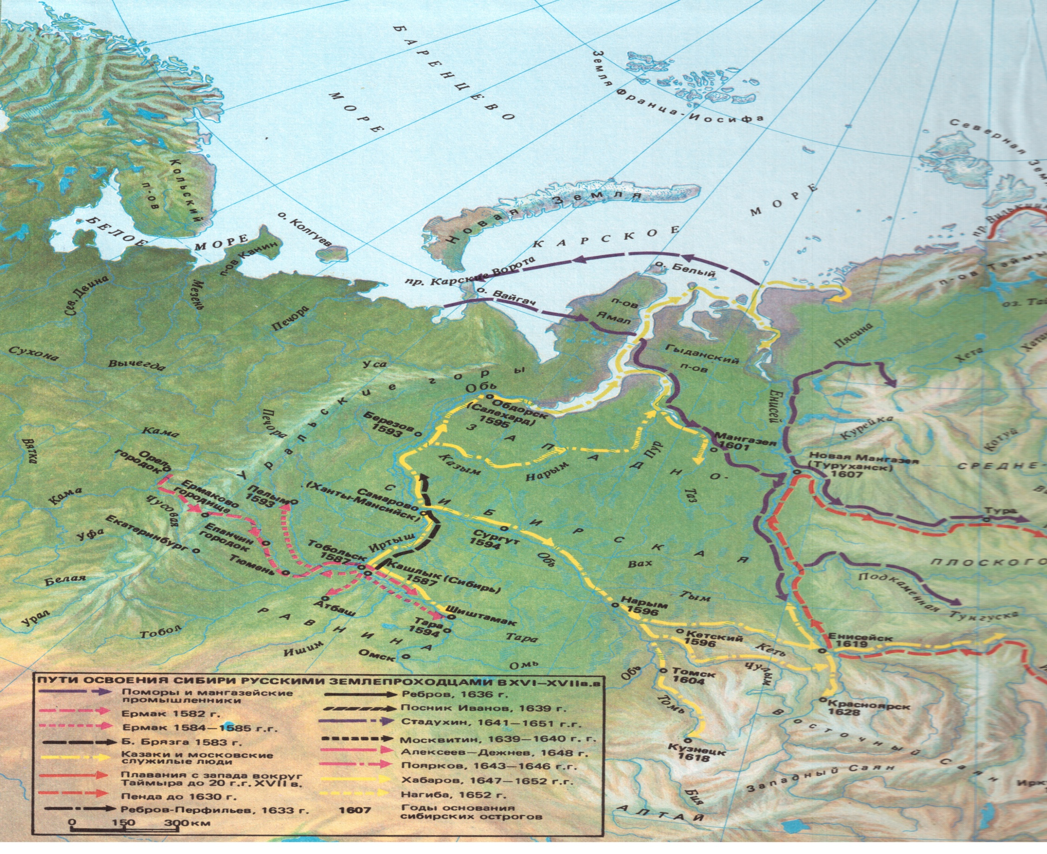

Slide 3
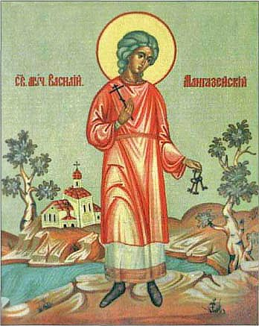
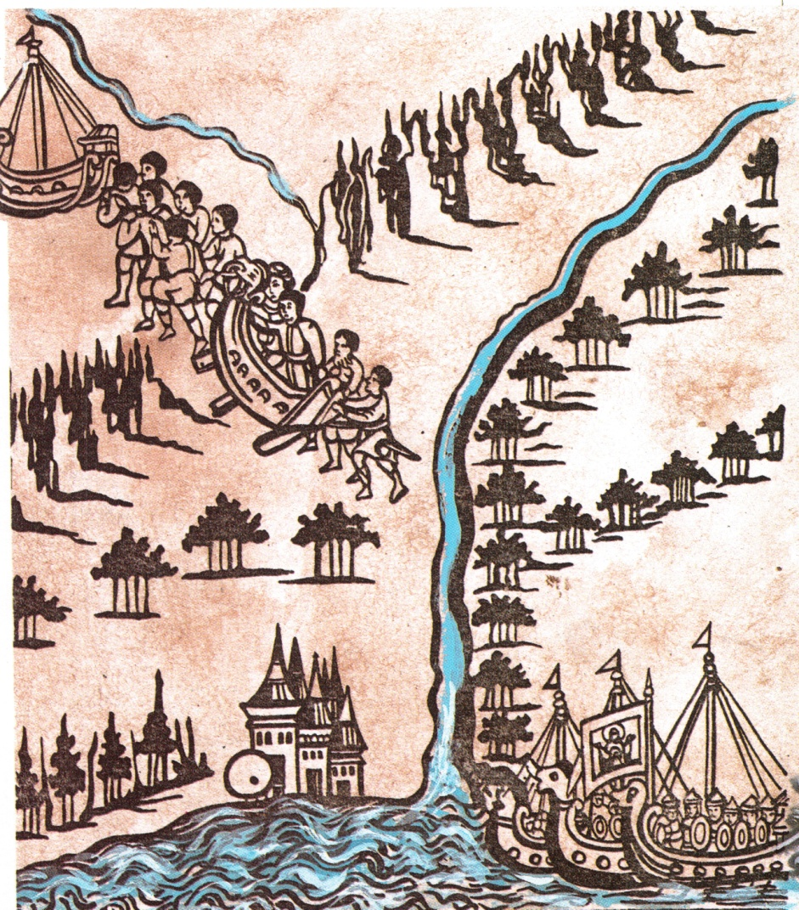

Slide 4
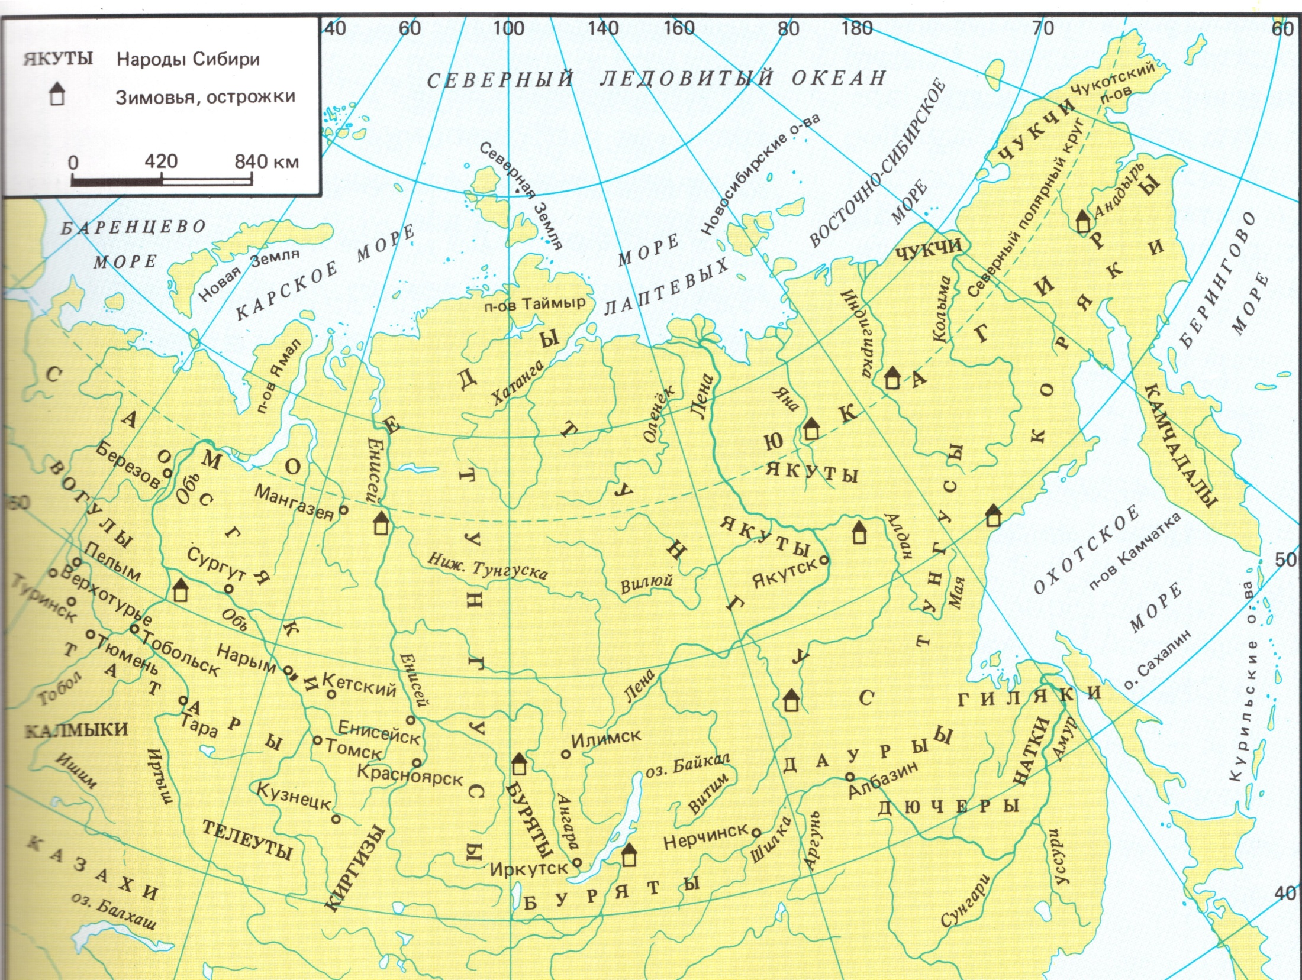

Slide 5
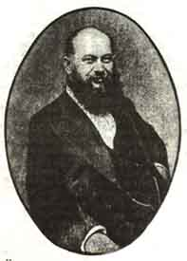
«Когда мы были сильны на море торговыми судами, то не знали бедности на Севере…
»
М.К.Сидоров, из записки на имя царя «О средствах вырвать Север России из его бедственного положения». 1862 год,

Slide 6
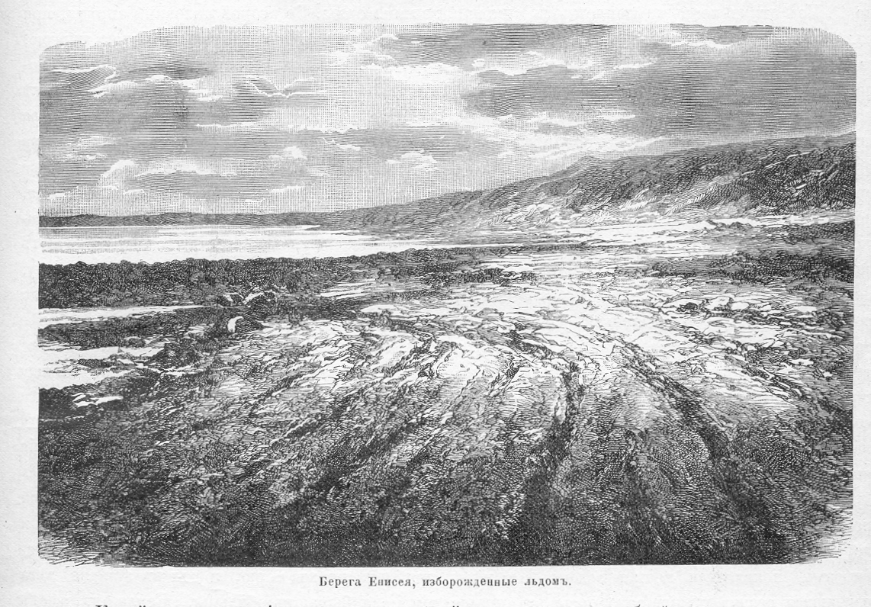

Slide 7
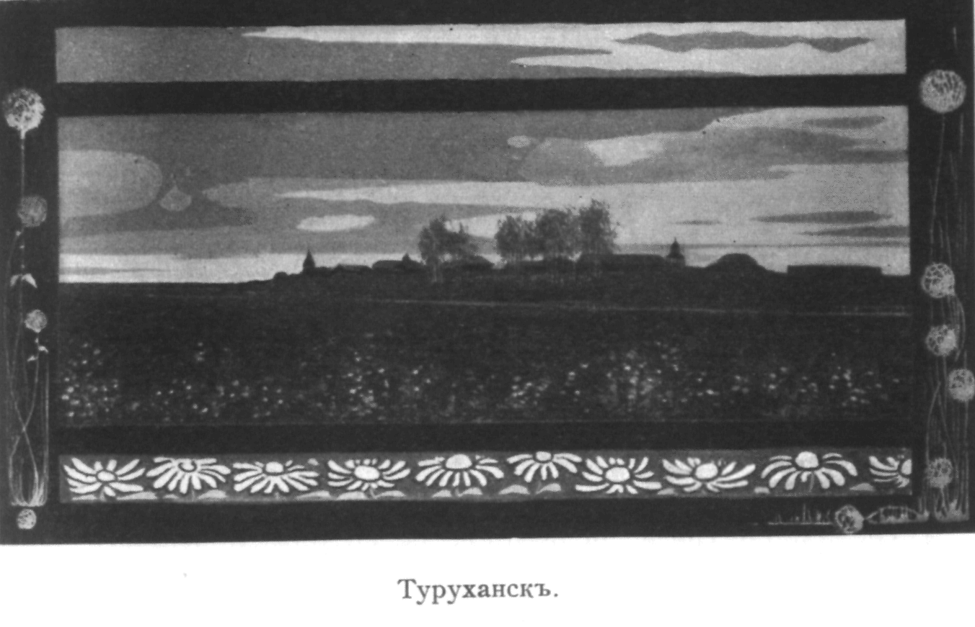

Slide 8
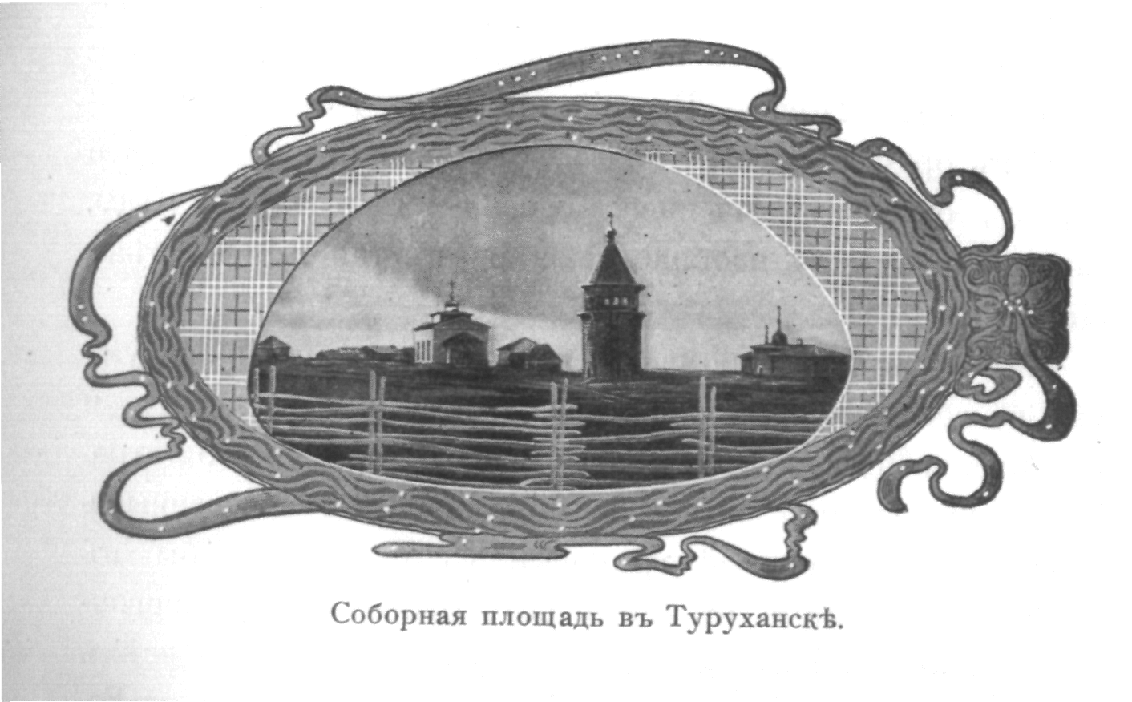

Slide 9
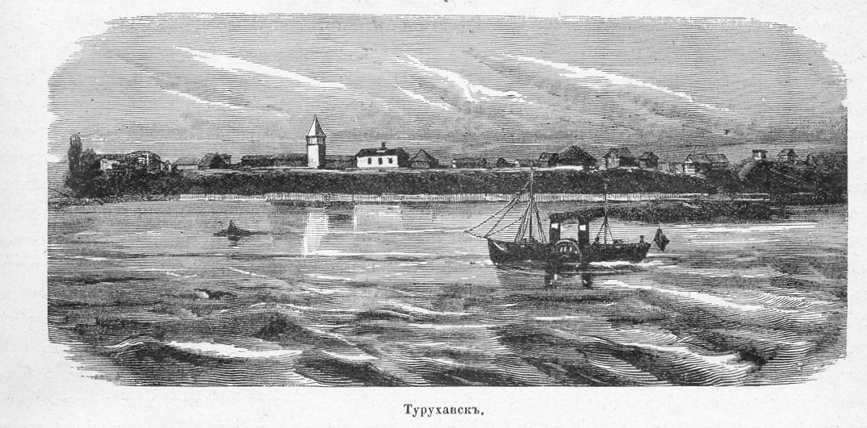
Первые пароходы у Туруханска

Slide 10
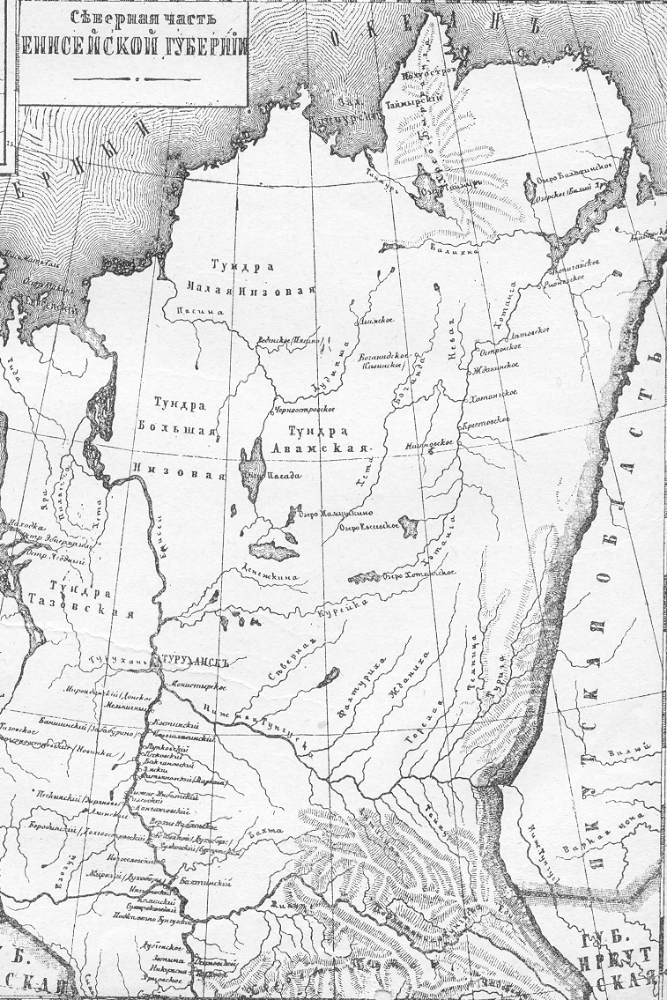

Slide 11
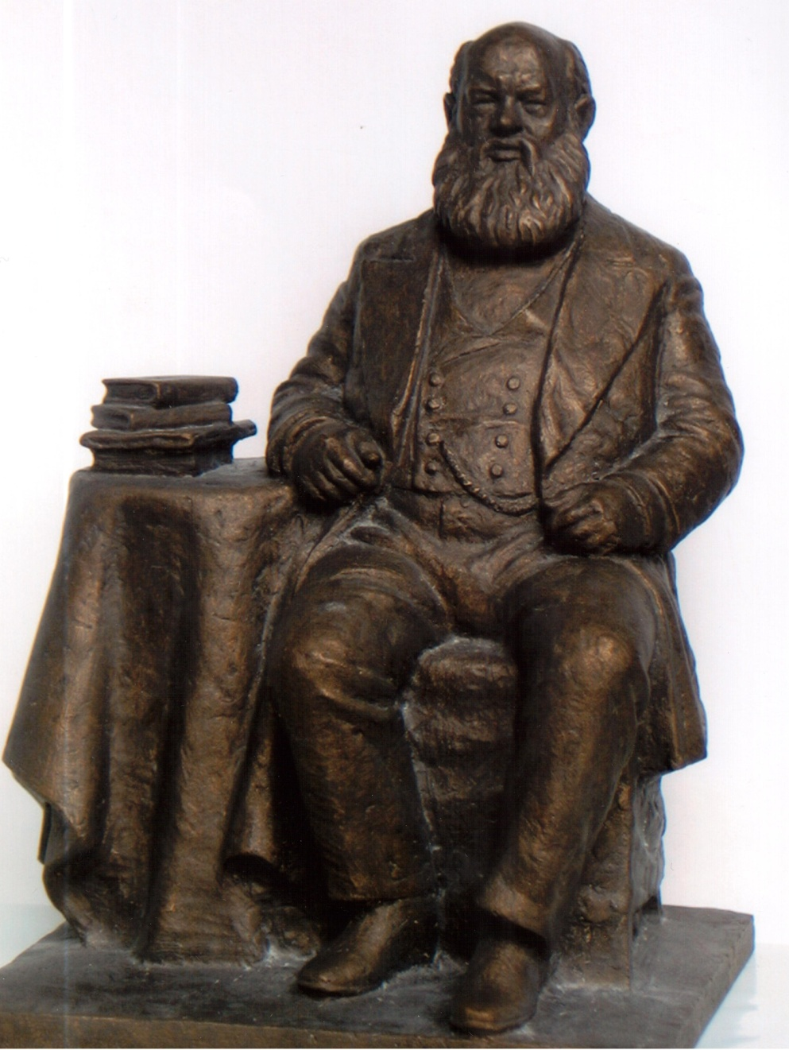
Сибирь
Страна, где мчит теченье Енисей,
Где на горах червоного Алтая
Белеют орхидеи расцветая,
И вольный дух вбираешь грудью всей.
Там есть кабан. Медведь. Стада лосей.
За кабаргой струится мускус ,тая.
И льется к солнцу песня молодая.
И есть поля. Чем хочешь, тем засей.
Там на утес, где чары все не наши.
Не из низин, взошел я в мир такой,
Что не был смят еще ничьей ногой.
Во влагу, что в природной древней чаще
Мерцала, не смотрел никто другой.
Я заглянул. Тот миг – всех мигов краше.
Константин Бальмонт

Slide 12
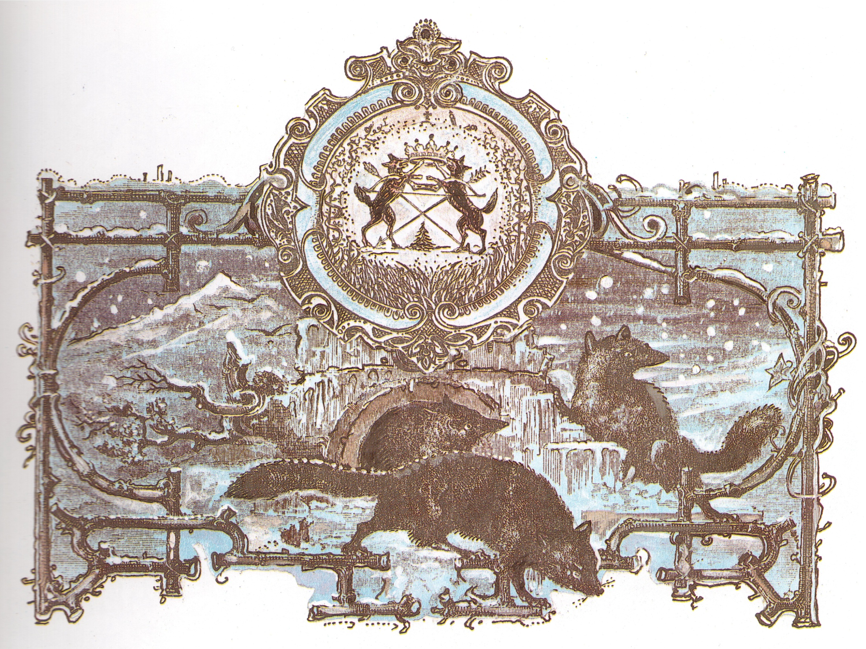
СПАСИБО ЗА ВНИМАНИЕ!

